Slide 2
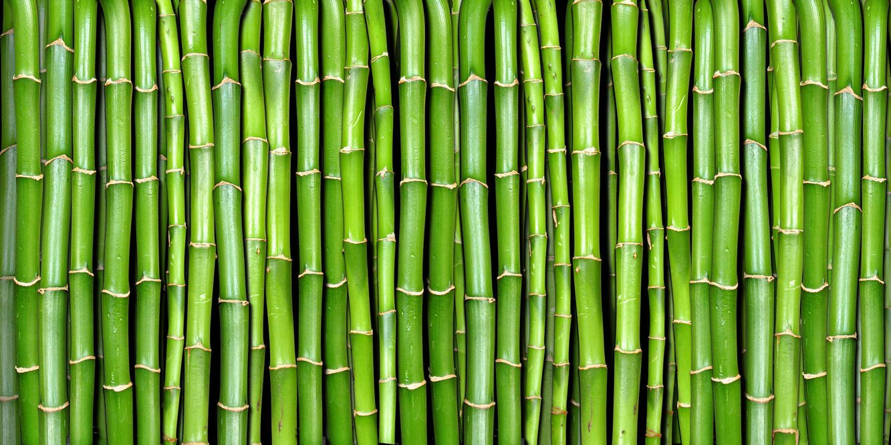

Slide 3
তাছলিমা আক্তার
প্রধান শিক্ষক
রাংগাঝিরি মোঃইউনুছ চৌঃ সঃ প্রাঃ বিঃ
লামা , বান্দরবান ।

Slide 4
বিষয় : বাংলা
শ্রেণি : প্রথম
পাঠের শিরোনাম : বর্ণ শিখি
পাঠ্যাংশঃ ত ----ন
তারিখঃ২১/৬/২০২০ইং
সময় : ৪০ মিনিট।

Slide 5
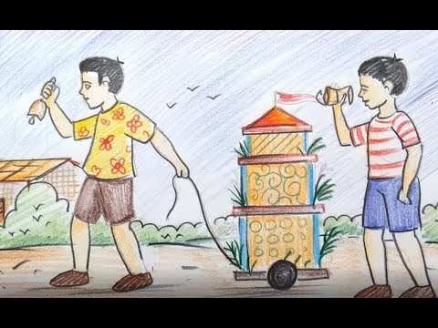
এসো ভিডিও দেখি

Slide 6
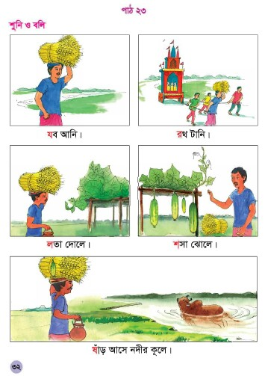
আজ আমরা পড়ব
বর্ণ শিখি
যরলশষ

Slide 7
শিখন ফলঃ
বলা
১.১.১ বাক্য ও শব্দে ব্যবহৃত বাংলা বর্ণমালা ধ্বনি স্পষ্ট
শুদ্ধভাবে বলতে পারবে ।
১.২.১ কারচিহ্নহীন শব্দ স্পষ্টভাবে বলতে পারবে ।
১.২.২ কারচিহ্নযুক্ত শব্দ স্পষ্টভাবে বলতে পারবে ।
১.৩.২ প্রশ্ন করতে ও উত্তর বলতে পারবে ।
পড়া
১.১.১ বাংলা বর্ণমালা স্পষ্ট ও শুদ্ধ উচ্চারণে পড়তে পারবে ।
লেখা
১.১.১ স্পষ্ট ও সঠিক আকৃতিতে বাংলা বর্ণমালা লিখতে পারবে ।

Slide 8
তোমাদের আজ একটা গল্প শোনাব
পাশের বাড়ির রহিম চাচা । সারা দিন তিনি অনেক কাজ করেন । পথে কমলের সাথে দেখা । তিনি তাকে বলেন, আমি সারা দিন যে কত কাজ করি । “যব আনি” । “লতা দোলানো গাছে” যে “শসা দোলে” সেই শসা তুলি । বাজারে বেচি । “ষাঁড় আসে নদীর কুলে” । সেই ষাঁড় নিয়ে বাড়ি ফিরি । আরও কত কী ।এসব শুনে কমল বলে , আমার কাজ একটাই । রহিম বলে কী ? কমল বলে , “রথ টানি” ।

Slide 9
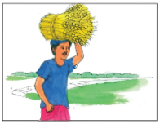
য
যব
যব
আনি

Slide 10
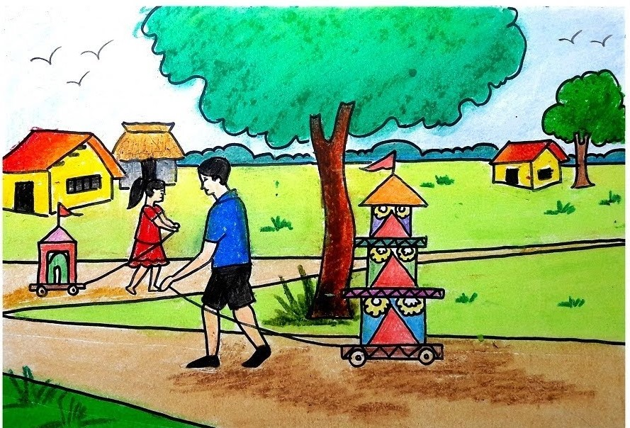
র
রথ
রথ টানি ।

Slide 11
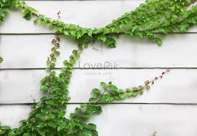
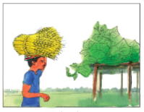
ল
লতা
লতা
দোলে ।

Slide 12
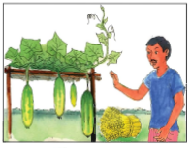
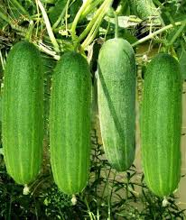
শ
শসা
শসা
ঝোলে ।

Slide 13
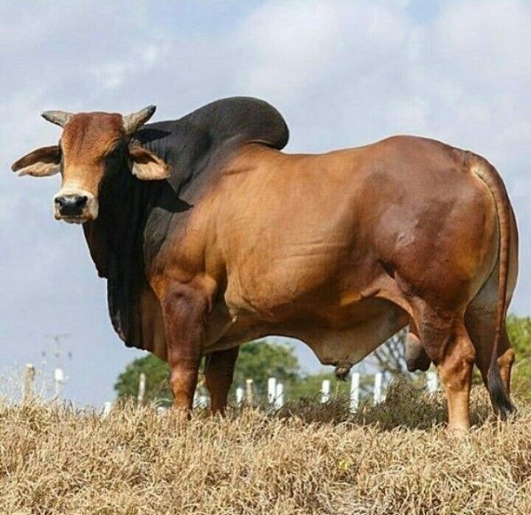
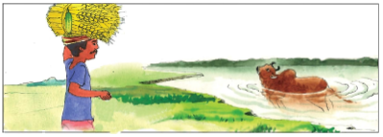
ষাঁড়
ষ
ষাঁড় আসে
নদীর কূলে ।

Slide 14
যব আনি ।
রথ টানি ।
লতা দোলে ।
শসা ঝোলে ।
ষাঁড় আসে নদীর কূলে ।
এসো আমরা ছন্দে ছন্দে পড়ি

Slide 15
শুনি ও বলি

Slide 16
জোড়ায় কাজ
শিক্ষার্থীরা
য র ল শ ষ
বর্ণগুলো একে অপরকে বলবে।

Slide 17
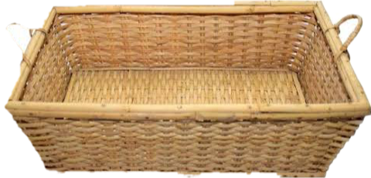
দলীয় কাজ
পাঁচ টি দলে ভাগ করে ঝুড়িতে রাখা বর্ণগুলো থেকে
( য , র , ল , শ , ষ ) বর্ণগুলো আলাদা করে সাজাতে বলবো ।
প
য
প
প
প
ফ
ল
প
ক
র
প
ষ
শ
প

Slide 18
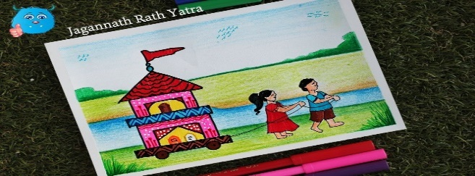
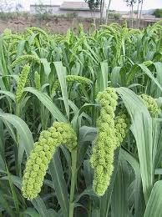
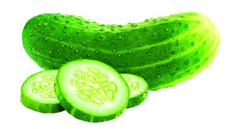
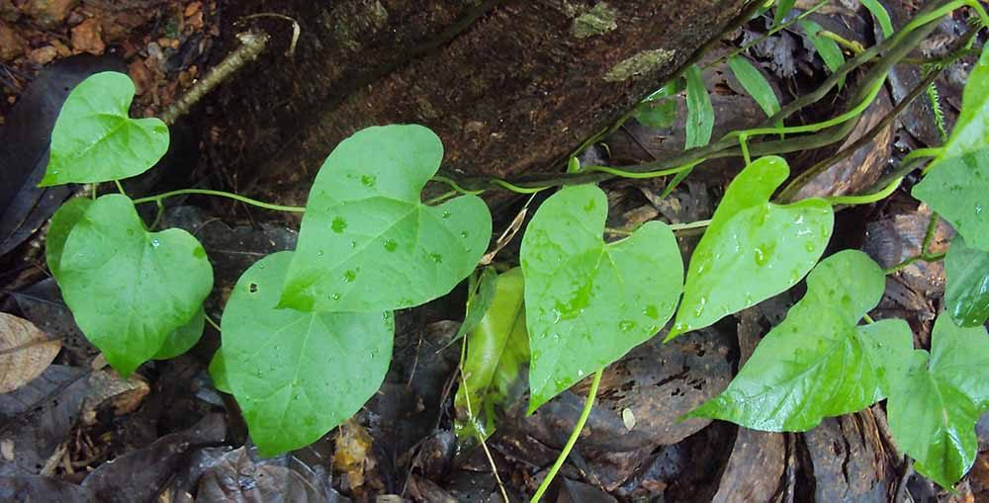
এসো বর্ণের সাথে ছবির মিল করি
য
র
ল
শ
ষ

Slide 19
কোন কোন বর্ণটি হারিয়ে গেল ?
শ
য
র
ল
শ
ষ
য
ল
য
র
ল
শ
ষ
র
ষ
য
র
ল
শ
ষ

Slide 20
পরিকল্পিত কাজ
আগামীকাল
য, র , ল, শ, ষ
বর্ণ গুলো দ্বারা ১টি করে শব্দ শিখে আসবে ।

Slide 21
ধন্যবাদ

